Slide 1

Gottfried Kellers
„Kleider machen Leute“ im Fernunterricht
Präsentation 3
Die Honoratioren
Fachredaktion Deutsch
www.deutsch-bw.de

Slide 2
Falscher Arzt
Aus Lust an der Lüge
Er behandelte und operierte – und flog nur auf, weil die Polizei anonyme Hinweise erhielt. Fälle wie der des Christian E. kommen häufiger vor. Viele der Betrüger haben ähnliche Charaktereigenschaften.
Aus: http://www.focus.de/wissen/mensch/psychologie/tid-15095/falsche-aerzte-aus-lust-an-der-luege_aid_423640.html
In welchem Zusammenhang steht diese Schlagzeile mit Wenzel Strapinski?
Nenne Unterschied(e) und Gemeinsamkeit(en).

Slide 3
Sicherung des Inhalts
Um was geht es in dem von euch gehörten Abschnitt?
Lege einen Aufschrieb an, mit der Überschrift „Wenzels Lüge nimmt seinen Lauf“.

Slide 4

Vorabinformationen für die Arbeit
Wir haben besprochen, wie sich die Lüge verselbstständigt, welche Schuld der Wirt und seine Angestellten sowie Wenzel und der Kutscher haben.
Ihr sollt nun in Gruppen arbeiten, es sind vier virtuelle Klassenzimmer angelegt. Die Einteilung seht ihr auf der Folie 3.
Erledigt folgende Aufgabe:
Arbeitet heraus, inwiefern die verschiedenen Goldacher Bewohner, der Kutscher und Wenzel selbst Schuld an der Übernahme seiner Rolle tragen.

Slide 5
Gruppeneinteilung:
Gruppe 1: Honoratioren und Melchior Böhni (Namen der Gruppenmitglieder eintragen)
Gruppe 2: Der Amtsrat und Nettchen (Namen der Gruppenmitglieder eintragen)
Gruppe 3: Wenzel in der „Goldenen Waage" und die Ankunft auf dem Gut des Amtsrates (Namen der Gruppenmitglieder eintragen)
Gruppe 4: Wenzel auf dem Gut des Amtsrates und in Goldach (Namen der Gruppenmitglieder eintragen)

Slide 6
Vorgehen
Geht in den Gruppenraum und teilt die Textstellen auf (max. 5 min).
Lasst euer Fenster geöffnet, stellt das Mikrofon ab und arbeitet dann ca. 10 Minuten in Einzelarbeit in einem anderen Fenster die Textstellen durch.
Notiert euer Ergebnis und besprecht anschließend im Gruppenraum, was ihr in euer Tabellenfeld auf dem Arbeitsblatt "Wenzels Rollenübernahme" schreibt (15 min).
EINER von euch schickt das Ergebnis per Mail an Herrn / Frau (Name des Lehrers / der Lehrerin).
Anschließend treffen wir uns im virtuellen Klassenzimmer.

Slide 7
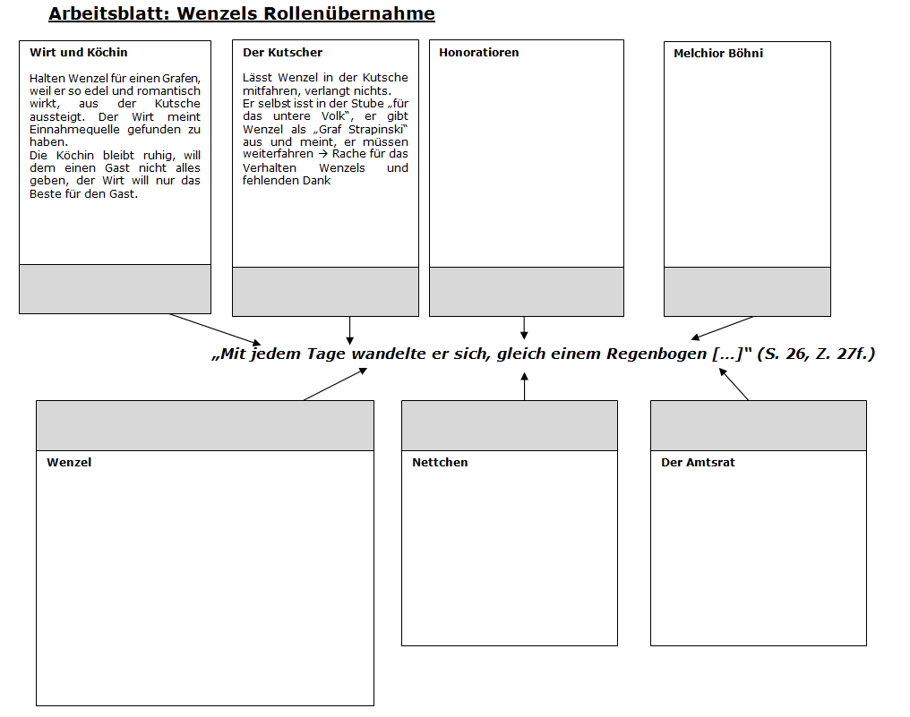
Arbeitsblatt / Sicherung

Slide 8
Gruppe 1 - Textstellen
https://www.projekt-gutenberg.org/keller/kleider/kleid004.html (ab der Mitte)
https://www.projekt-gutenberg.org/keller/kleider/kleid005.html
https://www.projekt-gutenberg.org/keller/kleider/kleid006.html (bis zum Lied)

Slide 9
Gruppe 2 - Textstellen
https://www.projekt-gutenberg.org/keller/kleider/kleid005.html
https://www.projekt-gutenberg.org/keller/kleider/kleid006.html
https://www.projekt-gutenberg.org/keller/kleider/kleid009.html

Slide 10
Gruppe 3 - Textstelle
https://www.projekt-gutenberg.org/keller/kleider/kleider.html

Slide 11
Gruppe 4 - Textstelle
https://www.projekt-gutenberg.org/keller/kleider/kleid005.html

Slide 12


Arbeitsauftrag zur nächsten Stunde
Lies den Text weiter:
https://www.projekt-gutenberg.org/keller/kleider/kleid010.html
https://www.projekt-gutenberg.org/keller/kleider/kleid011.html
Du kannst parallel auf YouTube mithören, beginne in der Minute 49.36: https://www.youtube.com/watch?v=c9Xysfse4Gw
und ende in 1 Stunde, 7 Minuten, 7 Sekunden.
Notiere, um was es geht.

